Slide 1

Základní konstrukce-vlastnosti trojúhelníku
Těžnice trojúhelníku
Autor | Mgr. Vladimír Žůrek
Ověřil | Mgr. Vladimír Žůrek
Datum vytvoření | I.-IV. 2012
Ročník | VI.
Oblast | Matematika a její aplikace
Okruh | Geometrie v rovině a v prostoru
Výstup | Načrtne a sestrojí základní rovinné útvary
Anotace | Prezentace vysvětlující pojmy těžiště a těžnice trojúhelníku a jejich vlastnosti a popisující postup jejich konstrukce. Příklady k procvičení.
Notes:
Slouží k výkladu nového učiva, předpokládá aktivní účast žáků, během výkladu si žáci zapisují poznámky a dělají nákresy. Přinést si z fyziky „desku na těžiště“

Slide 2
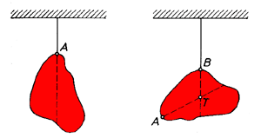
Těžnice
Pojem těžiště patří spíše do fyziky, kde se zjišťuje jeho poloha experimentálně. Těleso podpíráme v různých místech a snažíme se najít takovou polohu na podpěře, v níž zůstane těleso v klidu.
U desek se těžiště určuje olovnicí, kterou zavěsíme spolu
s deskou v jednom bodě. Po uklidnění prochází olovnicí přímka, které říkáme těžnice. V průsečíku těžnic leží těžiště (viz obrázek).
Těžiště je vlastně rovnovážný bod tělesa, hmotný střed tělesa.
Obrázek: http://mfweb.wz.cz/fyzika/48.htm

Slide 3


Těžnice
Kdybychom místo nepravidelné desky použili trojúhelník
a zavěšovali jej jako na předcházejícím obrázku v jeho vrcholech, nalezli bychom experimentálně i těžnice
trojúhelníku a v jejich průsečíku těžiště trojúhelníku.
T
A

Slide 4
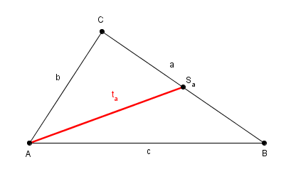
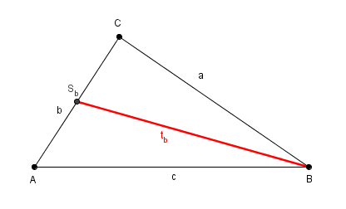
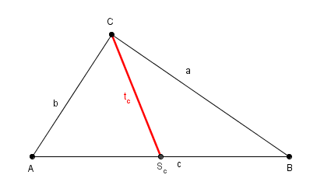
Těžnice v trojúhelníku
V matematice samozřejmě nehledáme těžnice a následně těžiště experimentálně, ale přesně je při konstrukcích rýsujeme.
Vycházíme při tom ze znalosti těžnice trojúhelníku, na což byste možná pomocí obrázků na předcházejícím snímku již i sami dokázali odpovědět.
Těžnice trojúhelníku je úsečka spojující vrchol trojúhelníku se středem jeho protilehlé strany.
Definice:
Těžnice trojúhelníku je spojnice (vzdálenost) vrcholu trojúhelníku a středu protilehlé strany (úsečka spojující vrchol trojúhelníku se středem protilehlé strany).

Slide 5
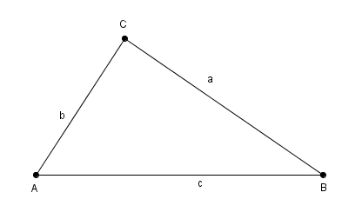
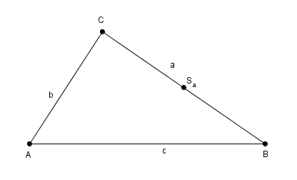
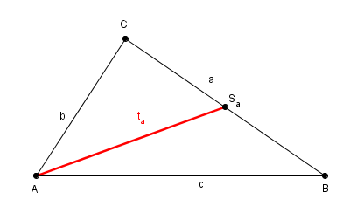
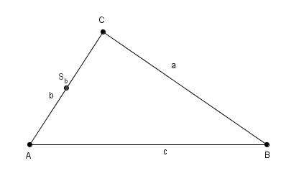

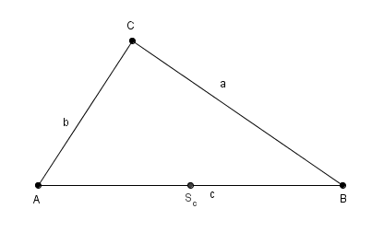

Těžnice v trojúhelníku
vzdálenost středu strany a protějšího (příslušného) vrcholu
úsečka, jejímiž krajními body jsou vrchol trojúhelníku a střed protější strany
Protože trojúhelník má tři vrcholy a k nim příslušné (protější) tři strany, má, jak bylo vidět i na předcházejícím snímku, tři těžnice.

Slide 6
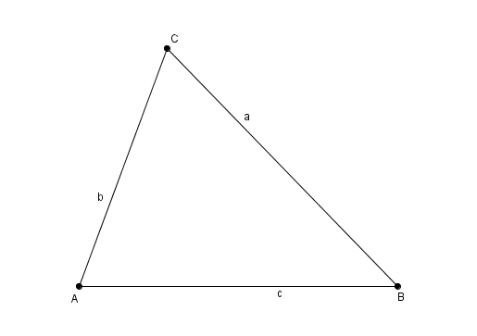
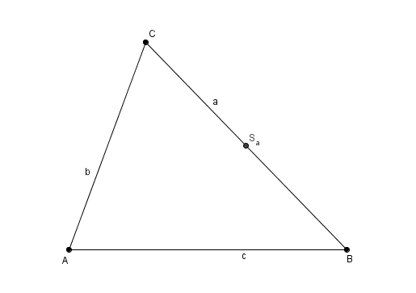
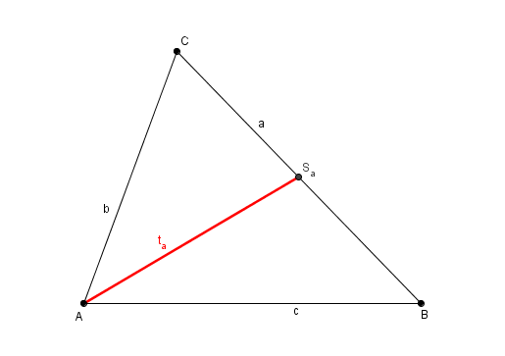
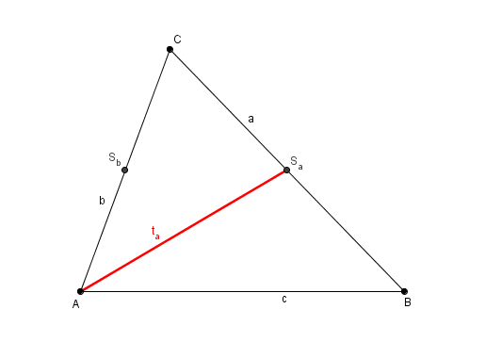
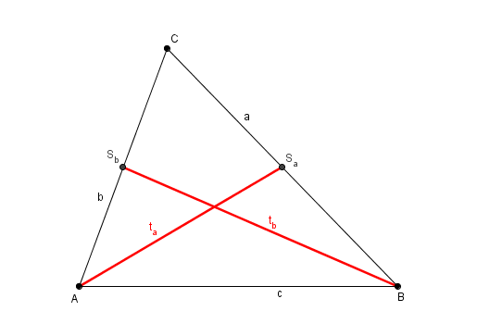

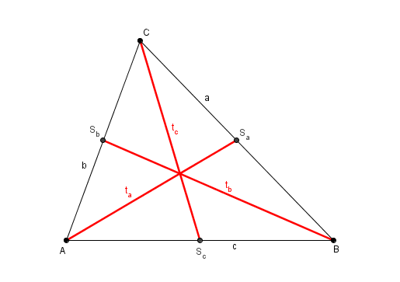
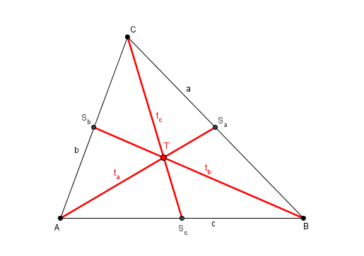
Těžnice v trojúhelníku
Body S_{a}, S_{b} a S_{c} jsou středy stran trojúhelníku.
Těžnice se protínají v jednom bodě T, tzv. těžišti.
Těžnice označujeme obvykle malým písmenem t s indexem názvu strany, ke které příslušná těžnice patří.
Slovem těžnice označujeme v trojúhelníku jak úsečku, tak její délku.

Slide 7
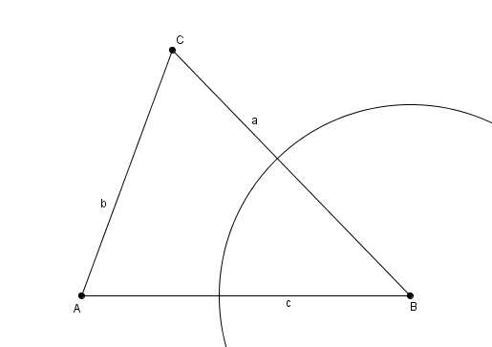
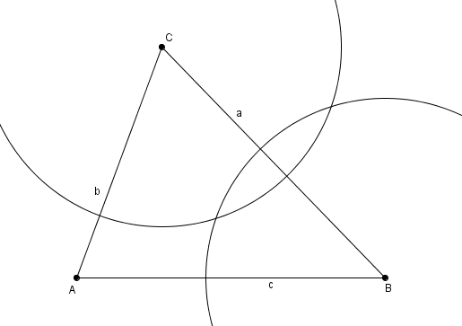
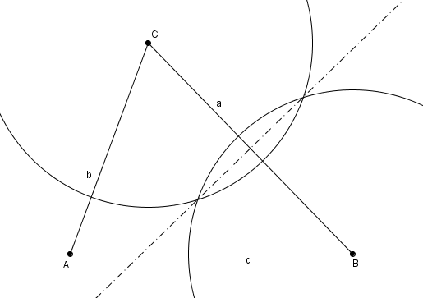
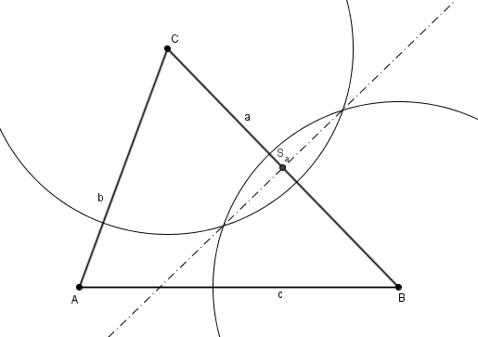
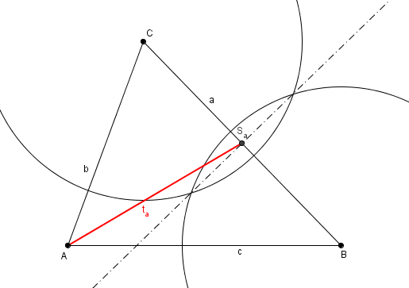
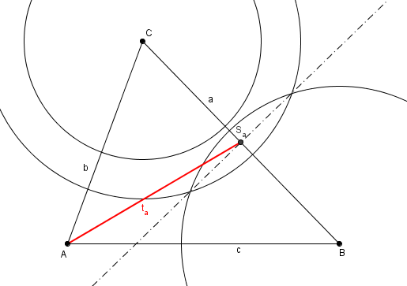
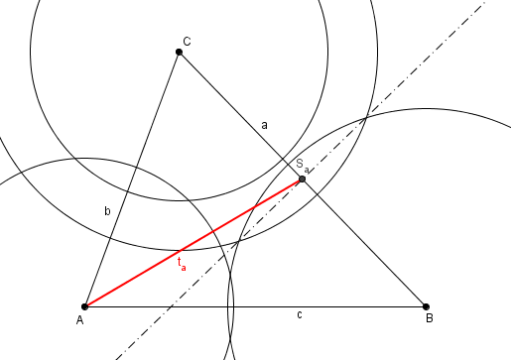
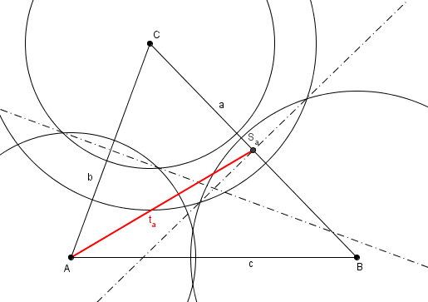
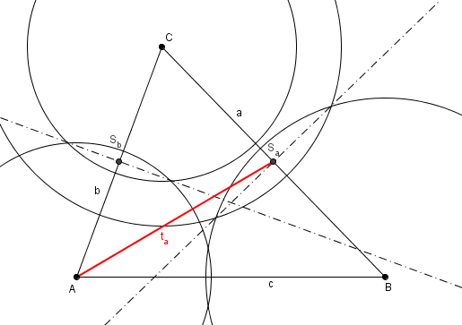
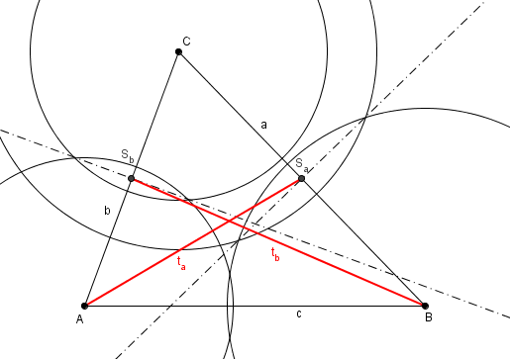
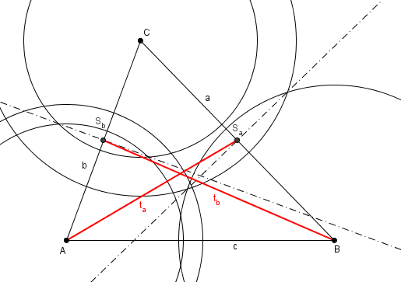
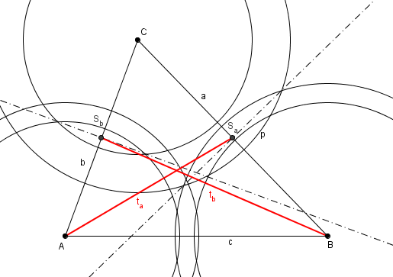
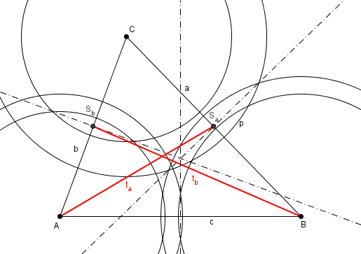
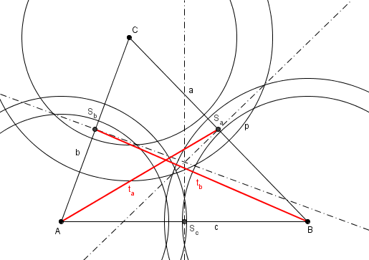
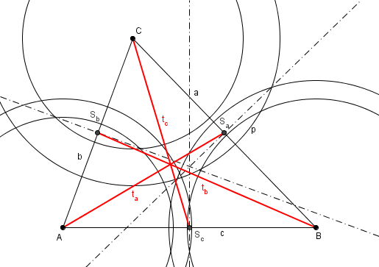
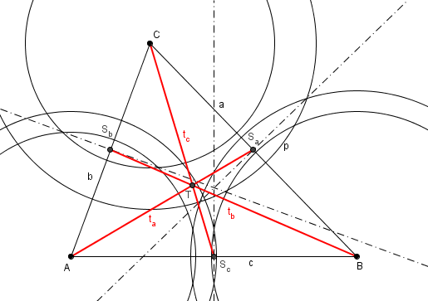
Těžnice v trojúhelníku ostroúhlém
K sestrojení těžnice vede z pohledu konstrukčního, jak již bylo řečeno, nalezení středu strany a jeho spojení s protějším vrcholem.

Slide 8
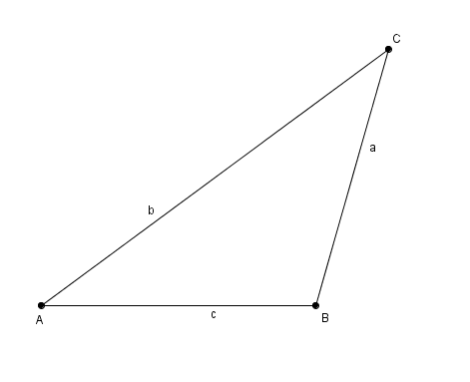
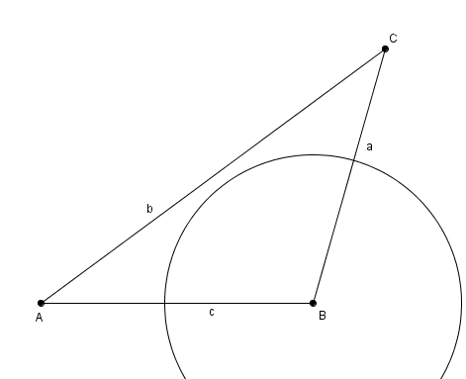
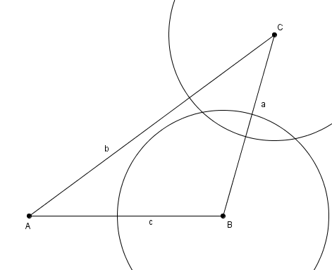
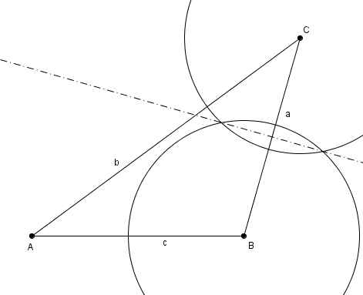

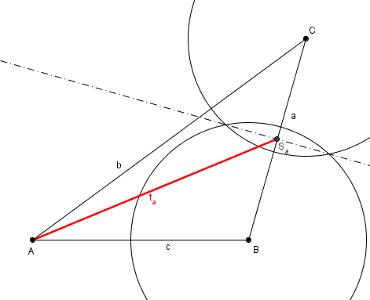
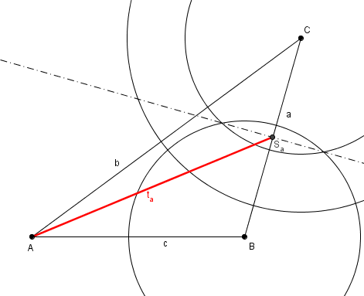
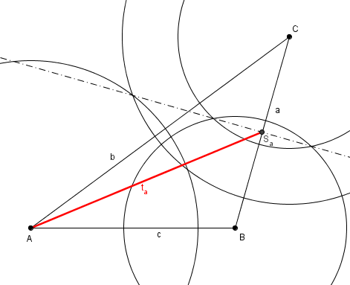
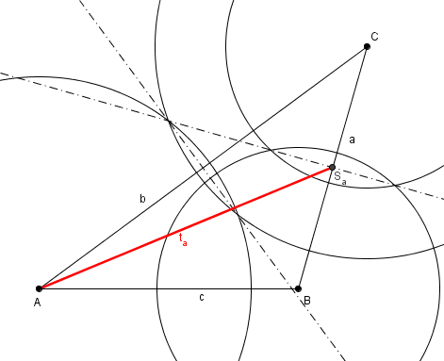

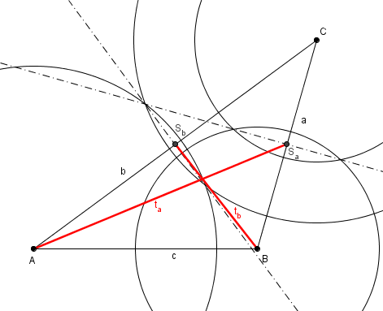
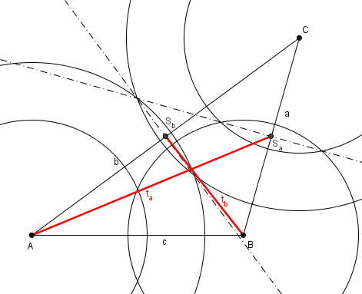
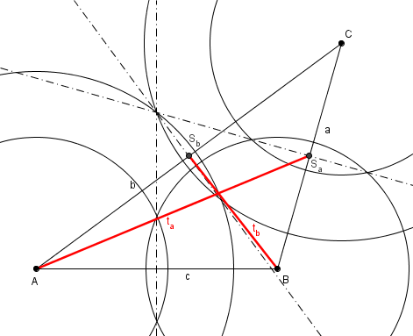
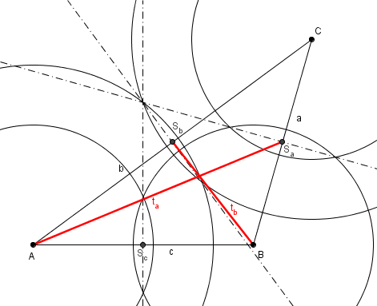
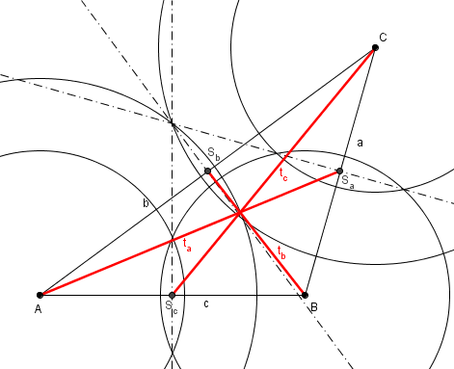
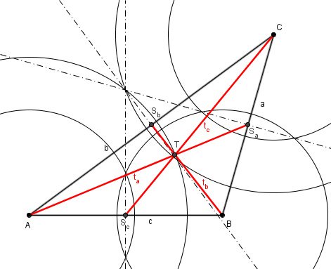
Těžnice v trojúhelníku tupoúhlém
Na rozdíl od výšek leží všechny těžnice a tudíž i těžiště vždy uvnitř trojúhelníku. Přesvědčíme se o tom tentokrát na trojúhelníku tupoúhlém.

Slide 9
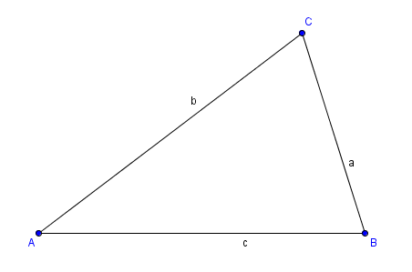
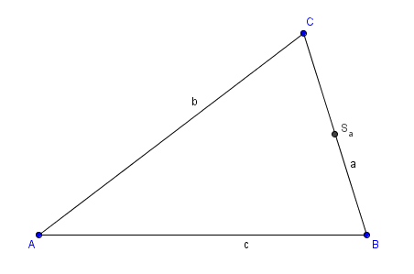
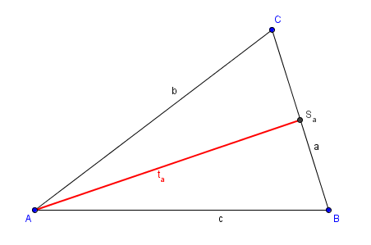
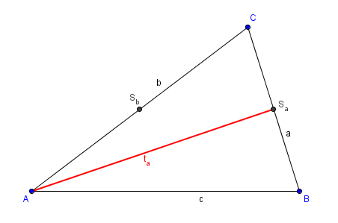




Vlastnosti těžnic
Těžiště dělí těžnice v poměru 2:1 tak, že delší úsek těžnice leží vždy
u vrcholu. To znamená, že úsek těžnice od vrcholu do těžiště tvoří vždy 2/3 celkové délky těžnice.
2/3
1/3
1/3
1/3
2/3
2/3

Slide 10
Pamatuj si!
Těžnice v trojúhelníku
Těžnice trojúhelníku je spojnice (vzdálenost) vrcholu trojúhelníku a středu protilehlé strany (úsečka spojující vrchol trojúhelníku se středem protilehlé strany).
Těžiště dělí těžnici na dvě části v poměru 2:1 tak, že delší úsek těžnice leží vždy u vrcholu. To znamená, že úsek těžnice od vrcholu do těžiště tvoří vždy 2/3 celkové délky těžnice.
To znamená:
Těžnice trojúhelníku t_{a} je úsečka spojující střed strany a s vrcholem A, těžnice t_{b} je úsečka spojující střed strany b s vrcholem B
a těžnice t_{c} je úsečka spojující střed strany c s vrcholem C.

